Slide 1
ExP Make Programming Team 19-1 Seminar #2
2019 04 02 화
컴퓨터공학과 15학번 백성진

Slide 2
유니티 엔진 다루기
~중간고사 기간
https://programmers.co.kr/learn/courses/1 완료하기.
시간 되는분들은 위 링크 시청후 아래 링크로 연습하기.
https://unity3d.com/kr/learn/tutorials/s/roll-ball-tutorial
https://unity3d.com/kr/learn/tutorials/s/space-shooter-tutorial
https://unity3d.com/kr/learn/tutorials/s/2d-ufo-tutorial
https://unity3d.com/kr/learn/tutorials/s/2d-roguelike-tutorial

Slide 3
시작하기 전에..
이번 실습은 Unity 로 진행!
Unity 설치하기.
Unity 새 프로젝트 만들기.
docs.unity3d.com wikidocs.net 이 두개의 링크 참고.
Unity 와 Visual Studio를 연결하기.
docs.microsoft.com 참고.
Unity 엔진 내에서 스크립트 생성해 보기.
Wikidocs.net 참고, 다음 ppt의 예습 부분의 선행임.

Slide 4
예습
조건문, 반복문 C#동영상을 시청해 주시기 바랍니다!
C# 유튜브 채널
앞으로 스터디에서 다룰 주제 + @ 를 전부 모아놓은 채널 입니다.
이 동영상들로 예습 및 복습을 해주시면 됩니다!.
조건문
유튜브 링크 시청하기
반복문
유튜브 링크 시청하기

Slide 5
목차
조건문
반복문

Slide 6
조건문
선택의 기로
if-else 문
if : 만약 ~ 이라면
else : 그 외
switch-case 문
무슨무슨 case 인 경우(case by case), 특별 케이스 등등

Slide 7
조건문 - if-else문 1/6
오전/ 오후
버튼이 눌렸다/ 눌리지 않았다
홀수/ 짝수
직업이 전사/ 마법사/ 도적
HP가 0 이하일 경우
스킬 사용시 소비하는 MP가 30이라면? 현재 MP가 30 이상이어야 함.

Slide 8
조건문 - if-else문 2/6
구조
// if else문 소스코드
if([bool 표현식1])
{
// bool 표현식1이 True 일 경우 실행될 코드
}
else if([bool 표현식2])
{
// bool 표현식1이 False인데, bool표현식2는 True일 경우 실행될 코드
}
else
{
// bool 표현식1, 표현식2가 모두 False인 경우 실행될 코드
}

Slide 9
조건문 - if-else문 3/6
아래처럼 if 만 사용하거나, if – else 만 사용해도 됨.
하지만 else if 만 사용하거나, else만 사용하는것은 불가
if([bool 표현식1])
{
// bool 표현식1이 True 일 경우 실행될 코드
}

Slide 10
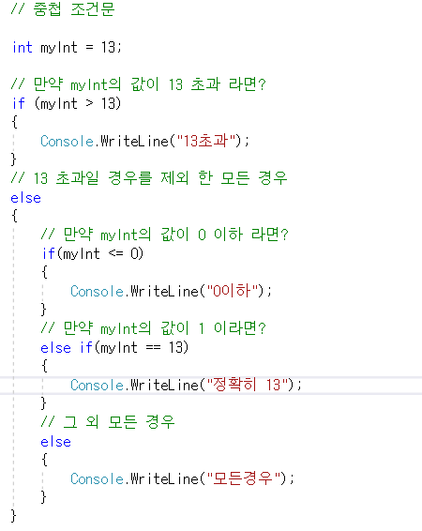
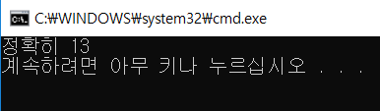
조건문 - if-else문 4/6
if – else 문은 중첩 가능.

Slide 11
조건문 – if-else문 5/6
비교 연산자
A == B : A와 B가 정확히 같은 경우
A != B : A와 B가 다른 경우
A < B : B가 A보다 큰 경우
A <= B : B가 A보다 크거나 같은 경우
A > B : B가 A보다 작은 경우
A >= B : B가 A보다 작거나 같은 경우

Slide 12
조건문 – if-else문 6/6
논리 연산자
&& 과 || (shift + 7 과 shift + \)
if(A == B && B == C){ … } : A와 B가 같고, 그리고 B와 C가 같다인가?
if(A == B || B == C){ … } : A와 B가 같고, 또는 B와 C가 같다 인가?
if(A >= 16 && A <= 32){ … } : A가 16 이상이고, 그리고 A가 32이하 인가?

Slide 13
실습 1
유니티 툴에서 CTRL / CMD + SHIFT + C 눌러서 콘솔창 열기
조건문 4/6 과 6/6 참고.
다음 중첩 조건문을 논리연산자로 하나의 if 조건문으로 작성하세요.
void Start()
{
int x = 15;
if( x > 10)
{
if( x < 20)
{
Debug.Log("조건에 맞습니다.");
}
}
}

Slide 14
실습1 소스코드
void Start()
{
int x = 15;
if( x > 10 && x < 20 )
{
Debug.Log("조건에 맞습니다.");
}
}

Slide 15
반복문
비슷한 형태의 작업을 손쉽게 반복할 수 있다.
for 문
while 문
foreach 문
반복문 안에 반복문을 만들면, 조건문과 같이 중첩반복문을 만들 수 있다.

Slide 16
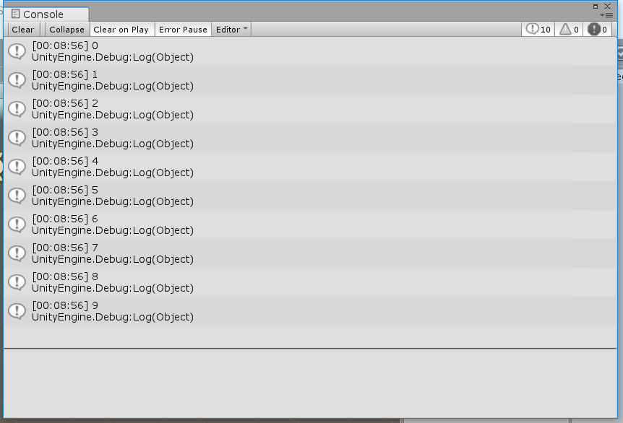
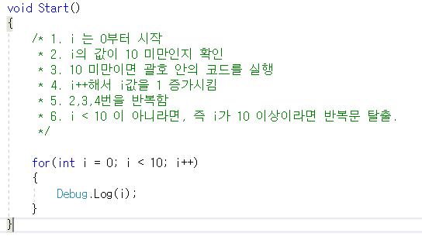
반복문 - for문

Slide 17
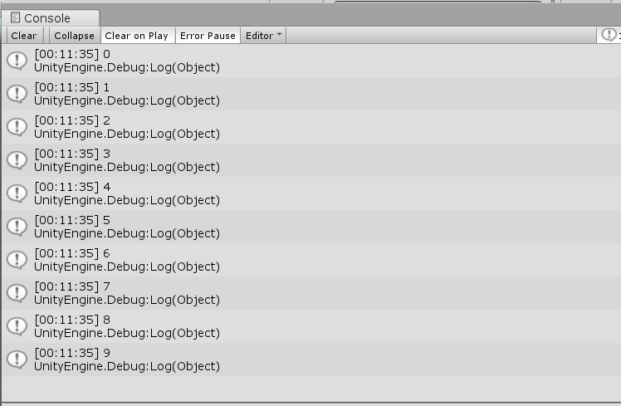
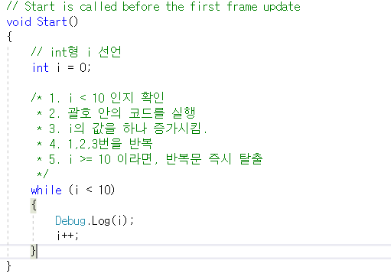
반복문 - while문

Slide 18
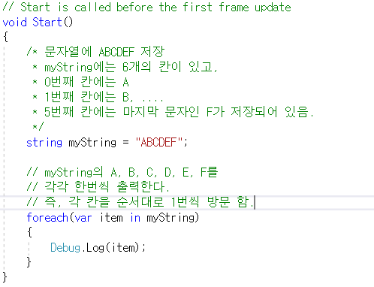
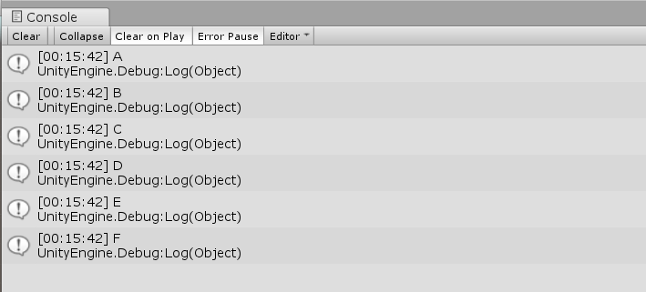
반복문 - foreach문

Slide 19
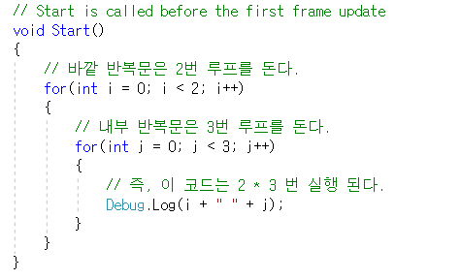
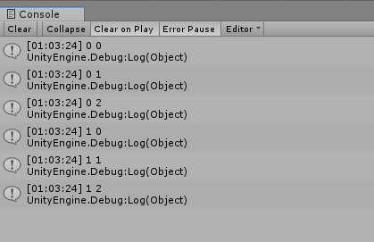
반복문 - 중첩반복문

Slide 20
반복문 – break 와 continue
반복문의 흐름을 제어하기 위한 키워드
break : 무한루프에서 어떤 조건을 만족 시 탈출하게 도와줌.
continue : 루프를 돌 때 이 키워드를 만나면 바로 조건 부분으로 이동

Slide 21
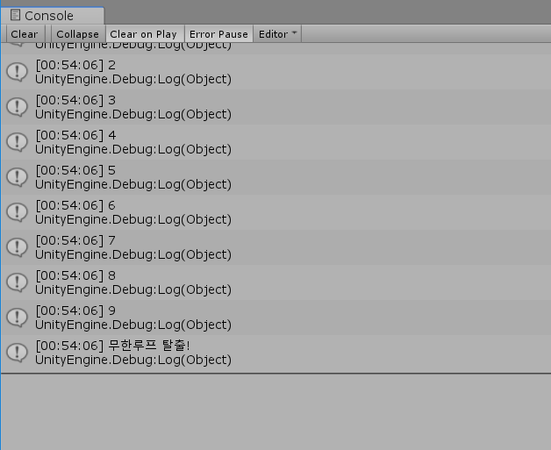
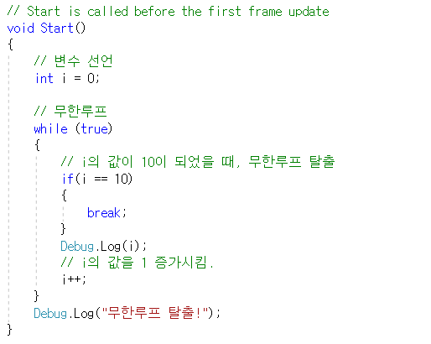
반복문 – break

Slide 22
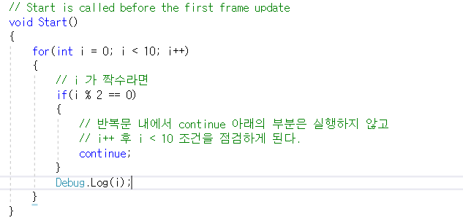
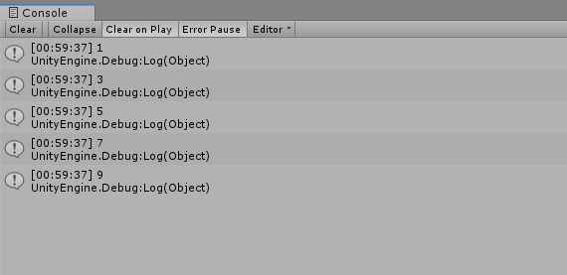
반복문 – continue

Slide 23
실습2
다음 코드의 for 반복문을 while 반복문으로 바꿔보세요.
void Start()
{
for(int i = 0; i < 10; i++)
{
Debug.Log("출력");
}
}

Slide 24
실습2 소스코드
void Start()
{
int i = 0;
while (i < 10)
{
Debug.Log("출력");
i++;
}
}

Slide 25
다음 스터디 예고
클래스와 함수 부분을 다룰 예정 입니다. 다음주 스터디에 앞서 아래 4개의 동영상을 시청해주세요.
클래스 : 클래스 동영상 자료
클래스가 무엇인지 편하게 시청하기
함수 : 함수 동영상 자료
배열 : 배열 자료
리스트 : 리스트 자료
List가 무엇인지!

Slide 26
QnA

